Slide 1
다함께 카카카
컴퓨터공학과
32202870 유위창

Slide 2
01
목차
What, Why, Want
무엇을 만들고. 그것을 왜 만들고 싶었는지에 대하여
02
Pygame
파이썬과 연동하여 사용할 수 있는 프로그램
03
Python Project
소스코드를 해석하고 실행해보기
04
Finish
프로젝트를 마치며 소감

Slide 3
What, Why, Want
001.
파이썬 활용성
002.
pygame
파이썬이 주로 무엇에 활용되는지에 대한 정보를 찾아봄
파이썬과 혼용하여 사용할 수 있는 프로그램을 발견
004.
게임과 자동차
003.
내가 좋아하는 것
보통 스마트 폰게임을 가장 좋아했으며, 자동차 또한 관심이 있었음
옛날의 내가 선호하는 것들을 떠올리면서 그것을 바탕으로 만들것

Slide 4

다함께 차차차
2013년 8월에 출시
레이싱 게임으로 자동차를 이용해 좌, 우, 점프 등 세 가지 조작만으로 플레이할 수 있다.
풀3D로 제작
정해진 연료량으로 자신의 차를 몰아 다른 차들을 피하면서 최대한 멀리 가면 되는 개념이다.

Slide 5
Pygame및 설치
01
Pygame
83%
Python으로 작성 가능한 게임 등의 멀티미디어 표현을 위한 라이브러리이다. SDL 기반이다. 오픈 소스이자 무료 도구이며, Python을 돌릴 수 있는 플랫폼이라면 어디서든 실행할 수 있다.
02
설치_1
파이썬에 pygame라이브러리 추가
03
설치_2
command prompt 실행 - 시작, 실행, xmd.exe
65%
04
설치_3
pygame라이브러리 추가 명령어 - pip install pygame
52%
43%

Slide 6
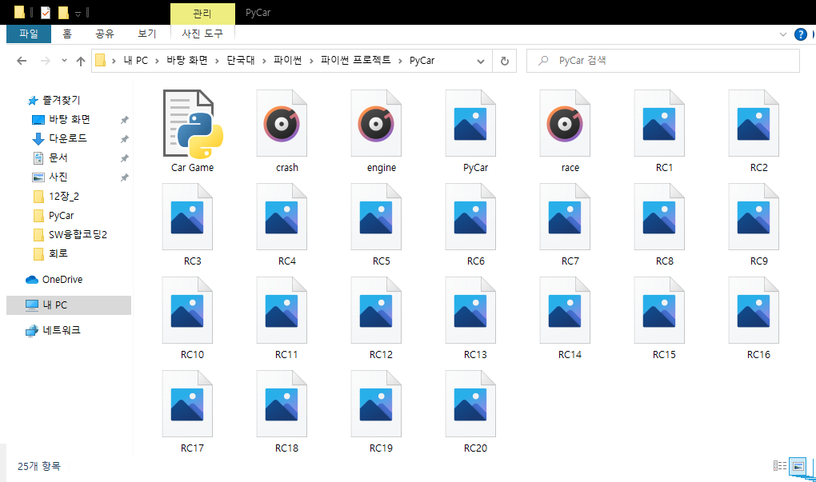
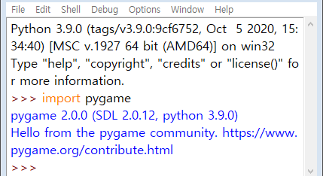
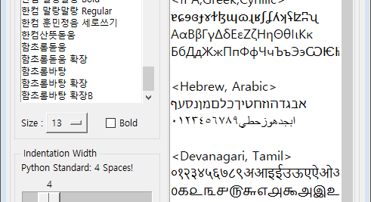
게임 resource
게임에 들어갈 소리
게임에 들어갈 자동차
게임에 들어갈 소스 코드
모든 파일이 한 파일에 존재해야함
준비 과정
pygame 설치 확인
python shell에서 import pygame을 입력하여 왼쪽 사진과 같이 뜨면 설치 완료
새로운 문서 설정
새로운 문서를 만들기
코딩하기 쉽게 options - configure IDLE에서 글자 크기 조정

Slide 7
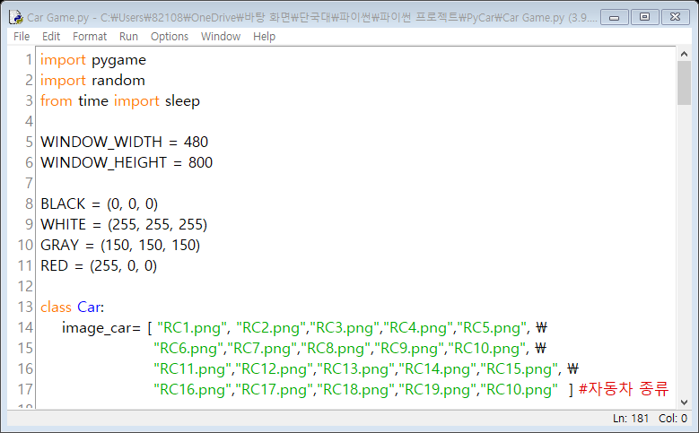
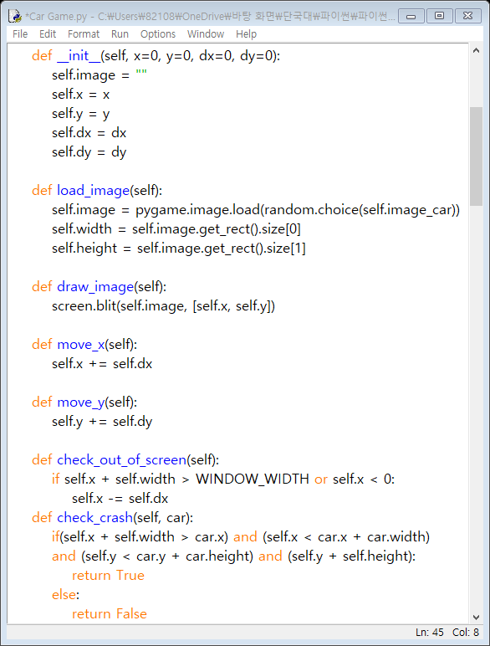
게임창과 객체 생성
import 와 from으로 필요한 요소들 가져오기
게임창 만들기 480 - 800
게임에 사용할 색 : 블랙, 화이트, 회색, 빨강
자동차라는 객체를 생성한 후 파일에 저장된 차 적용
이미지 생성
Our Team
초기화 : 자동차의 위치, 자동차의 이미지
이미지 로드 - 20개의 이미지를 랜덤으로 생성, 크기, 위치 설정
좌표로 움직임 설정
화면 체크 - 자기 위치 + 너비를 = 실제 자동차 크기
내 자동차와 다른 자동차가 부딫혔는가를 확인 - 자신의 좌표에 침법할 경우
(x ,y 좌표 모두 적용)

Slide 8
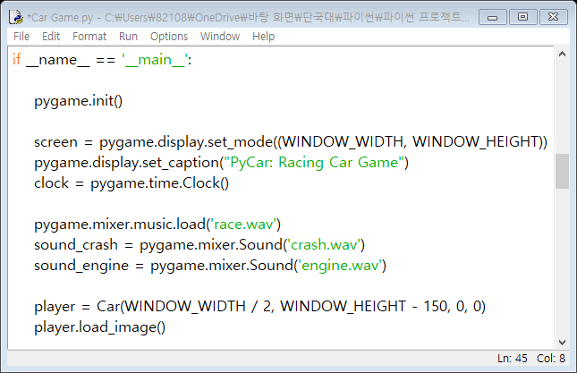
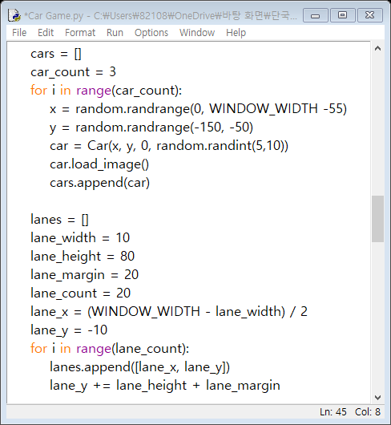
시작
처음 시작하는 부분 설정
전체 크기를 정의해줌 - 윈도우크기로 설정, 게임 이름, 시간
소리 - 배경음악, 부딫히는소리와 엔진소리를 저장된 파일로 사용
시작할때 자신의 차의 위치 설정 하고, 이미지를 가져옴
난이도 - 갯수, 속도
Our Team
다른 자동차 생성 - 난이도 조절 가능
랜덤을 사용하여 상단부터 생성(5~10 속도조절) - 난이도 조절 가능
속도감을 주기 위해 주변의 움직임 적용 - 선의 위치, 크기, 마진, 갯수

Slide 9
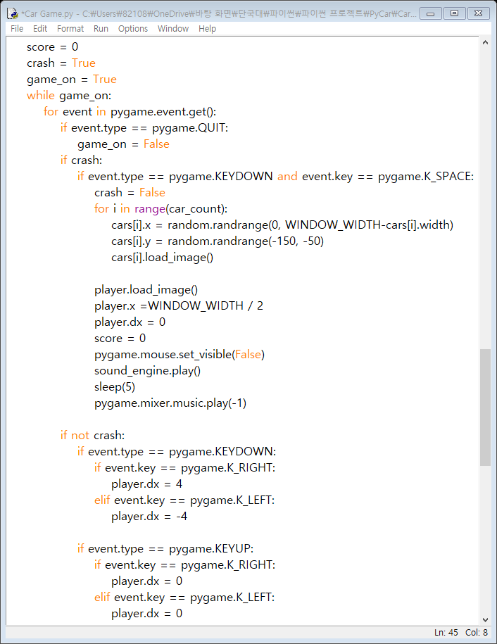
충돌 여부 - 1
점수, 충돌, 게임시작
이벤트처리 - get함수로 가져와 타입에 따라 설정
충돌 - 이벤트타입에 스페이스 버튼 -> 다시 시작 - 다시 위치를 잡아줌
게임이 시작할때 마우스 제거, 사운드 시작시 사운드 플레이
충돌이 안될 경우 - 키(오, 왼)눌릴 경우
자신의 차의 속도 설정(4) - 난이도 조절 가능
Our Team

Slide 10
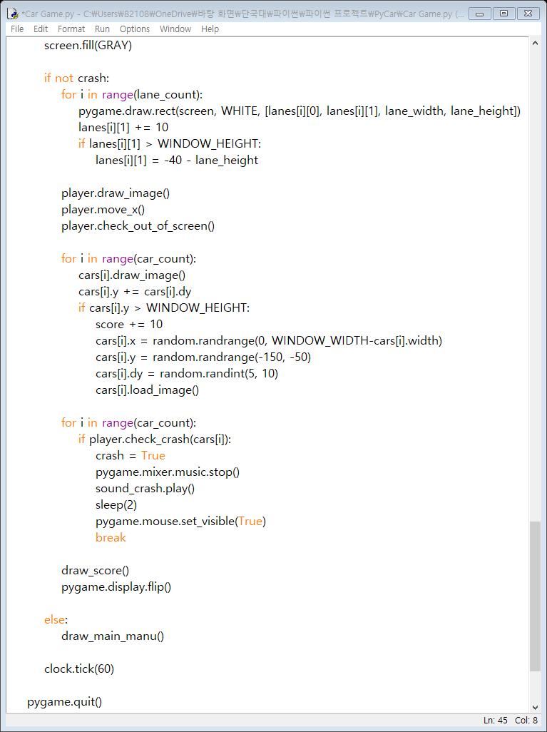
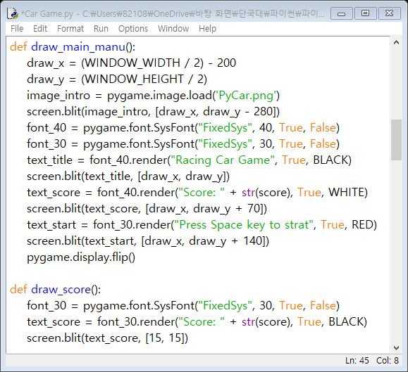
충돌 여부 - 2
게임 화면 색 설정
충돌 x인 경우 - 차선을 계속 생성(좌표값과 크기)
차선의 움직임(10) - 난이도 조절 가능
차선을 옮겨줌
마무리
Our Team
자신의 자동차 - 좌우로 움직임, 화면 맞춤
다른 자동차를 배열로 설정 - 위아래로 움직임, 사라질 경우 점수 획득, 다시 생성
충돌 o인 경우 - 다른 자동차와 부딫힘
while문 종료 = 게임 종료
배경음악 종료와 동시에 충동 소리, 마우스를 나타냄
게임 메뉴
점수를 보여주고, 충돌 후 새로운 메뉴 시행
화면 중앙에 자동차 그림 설정, 글자 크기와 폰트 설정
제목, 점수, 게임 시작 설정
게임중 점수 왼쪽상단 설정

Slide 11
python project
Content Here
Content Here
Get a modern PowerPoint Presentation that is beautifully designed.
Content Here
Get a modern PowerPoint Presentation that is beautifully designed.
Get a modern PowerPoint Presentation that is beautifully designed.
Content Here
Content Here
Get a modern PowerPoint Presentation that is beautifully designed.
Get a modern PowerPoint Presentation that is beautifully designed.
Content Here
Content Here
Get a modern PowerPoint Presentation that is beautifully designed.
Get a modern PowerPoint Presentation that is beautifully designed.

Slide 12
Section Break
Insert the Sub Title of Your Presentation

Slide 13
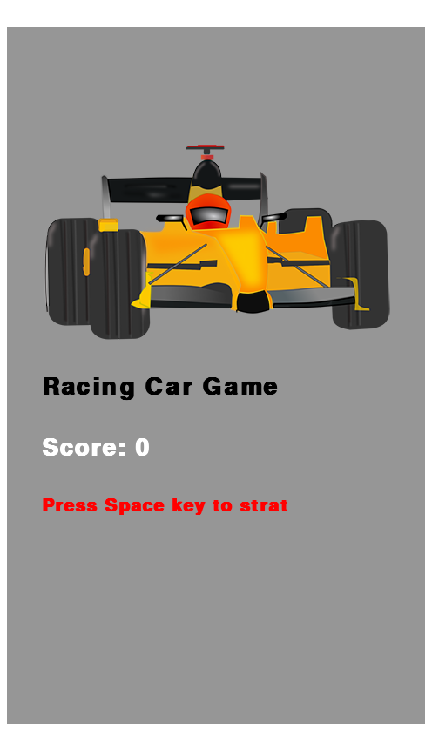
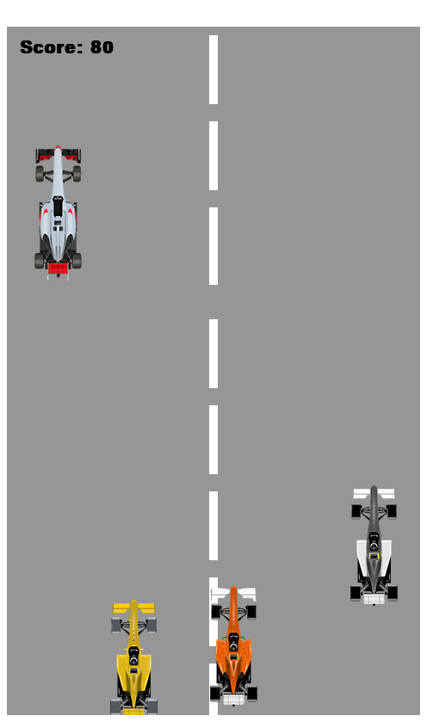


Slide 14
옛날에 즐겨 했던 게임이 7년이나 지났지만 이번에 프로젝트를 만들었던 게임에 비해 너무 퀄리티가 좋은걸 보고 많은 실력을 더 쌓아야 겠다고 생각하면서 어느 정도는 나의 전공 분야를 시작했다고 생각할 수 있는 기회였다.

Slide 15
THANK YOU
Insert the Sub Title of Your Presentation

